Slide 1
Evolução da transmissão de dados
Edison, Gabriel Selbach, Jieli, Melissa, Samuel, Pedro Tassinari e Bruno Klein

Slide 2
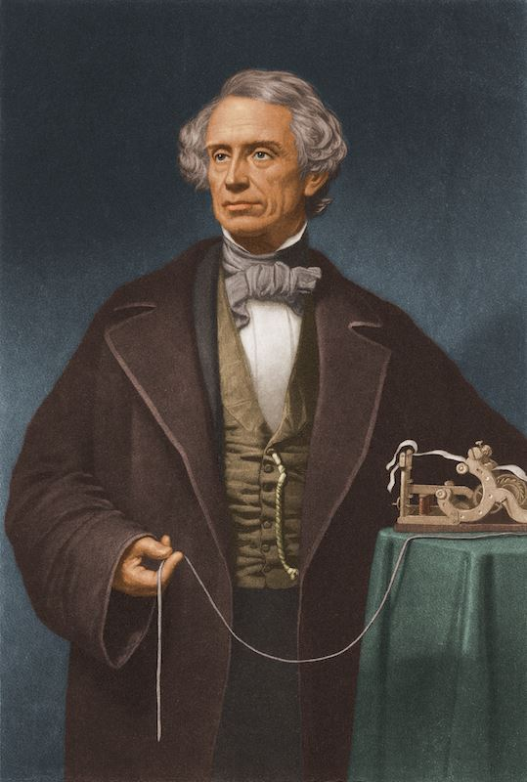
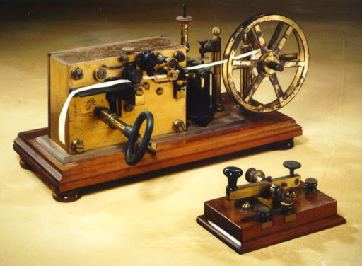
1830 - Telégrafo
Sistema criado para transmitir mensagens de um ponto para outro em grandes distâncias, utilizando códigos para a rápida e confiável transmissão.
Samuel Morse

Slide 3
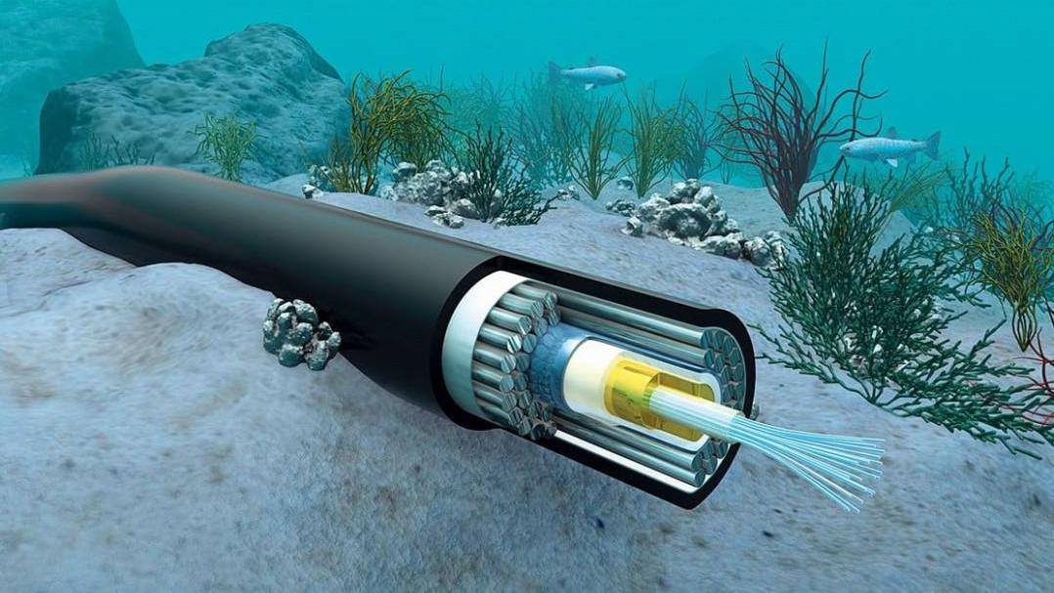
1875 - Cabos submarinos
Em 1875, o Brasil já contava com alguns cabos submarinos, havia uma rede que cobria várias cidades das regiões nordeste e sudeste,
além de uma impressionante conexão com mais 8 mil quilômetros que ligava a cidade de Recife até uma estação de transmissão em Portugal.

Slide 4
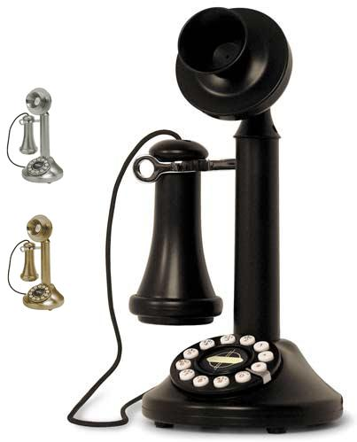
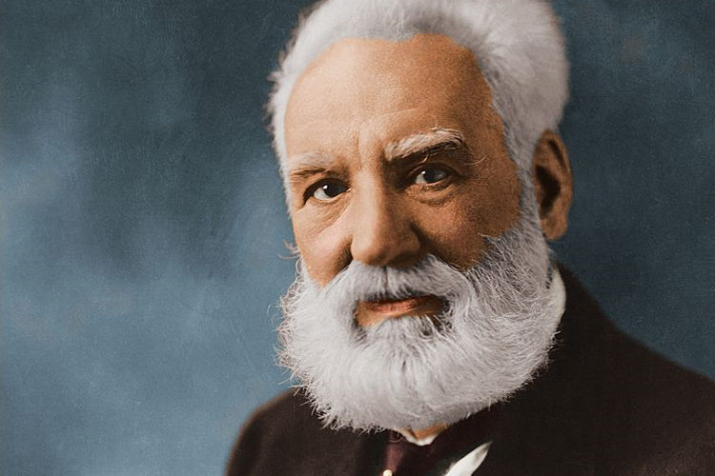
1876 - Telefone
Alexandre Graham Bell ficou muito interessado na ideia de construir um telégrafo que fosse capaz de transmitir a voz humana e o fez registrando a patente da sua invenção em 1876.
Alexandre Graham Bell

Slide 5
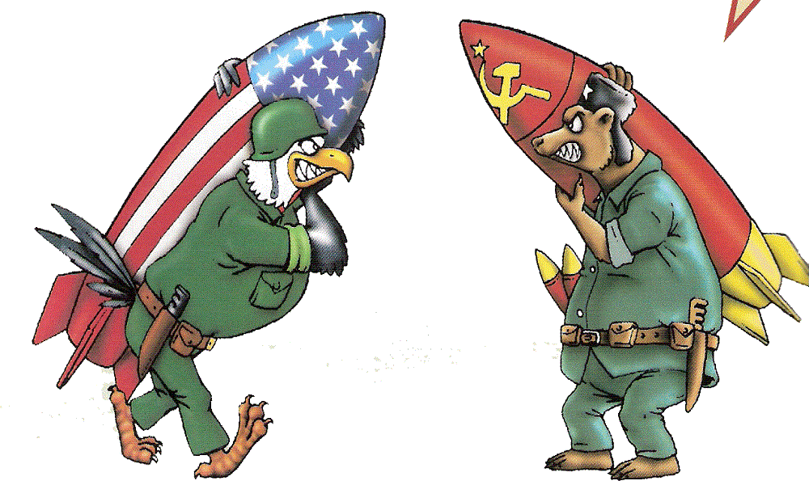
1947 - 1991 Guerra Fria
A Guerra Fria foi uma disputa pela superioridade mundial entre Estados Unidos e União Soviética após a Segunda Guerra Mundial

Slide 6
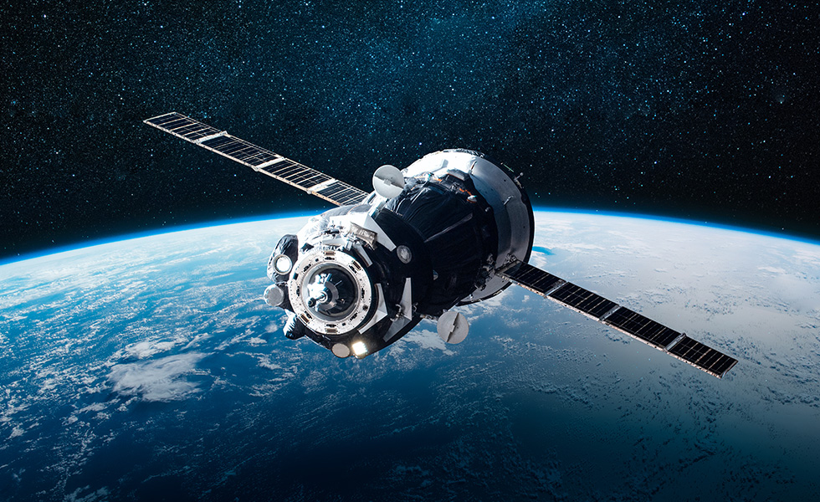
1960 - Satélites e a Corrida espacial
CURIOSIDADE
A ideia de se comunicar através de um satélite apareceu pela primeira vez no conto intitulado “The Brick Moon”, do escritor americano Edward Everett Hale publicado na revista mensal The Atlantic Monthly, na década de 1870.
Considerado o primeiro satélite de comunicações do mundo, o Echo 1 é lançado pela NASA em parceria com a AT&T.

Slide 7
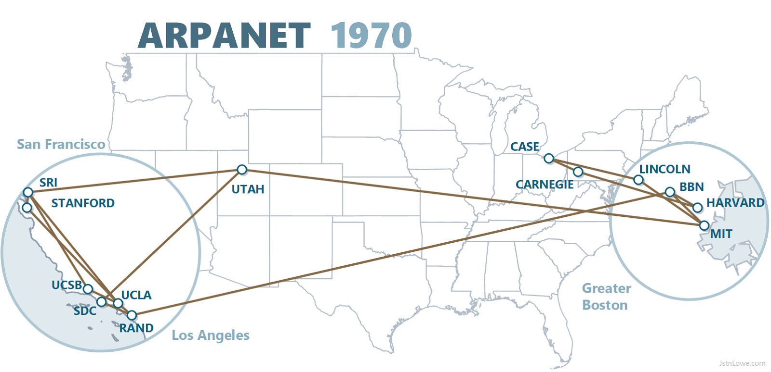
1969 - ARPANET
A ARPANET foi criada pela ARPA (Advanced research projects agency), uma agência de pesquisas do departamento de defesa dos EUA (hoje DARPA).
Conectava centros de pesquisa de universidades para facilitar a troca de informações. Foi a primeira rede a utilizar um protocolo de comunicação por pacotes, sem a necessidade de computadores centrais

Slide 8
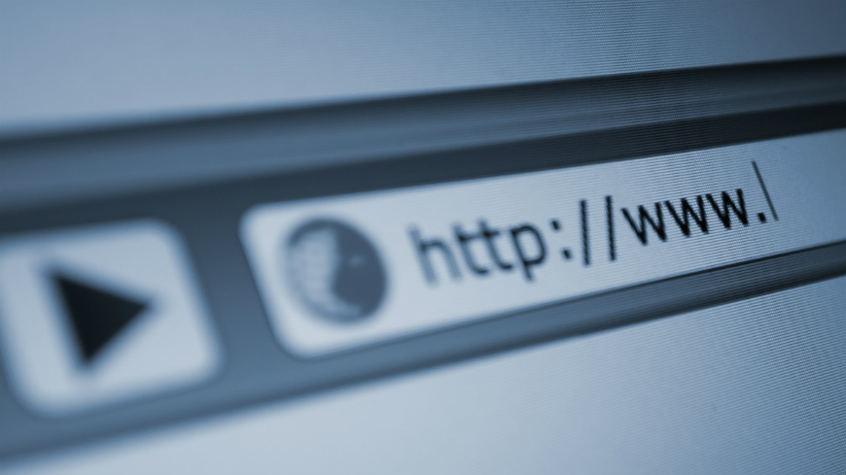
1991 - World Wide Web
Tim Berners-Lee do CERN, na Suíça, apresentou um novo sistema de informação baseado na Internet. Este novo sistema de informação designou-se por World Wide Web.

Slide 9
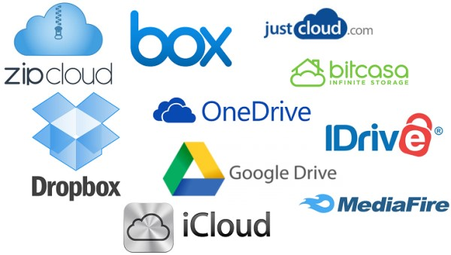
1997 - Cloud Computing
O Cloud Computing foi usado pela primeira vez em 1997 por Ramnath Chellapa.
É uma estrutura de servidores conectados à internet que poderiam armazenar dados e oferecer poder de computação remotamente aos seus clientes.

Slide 10
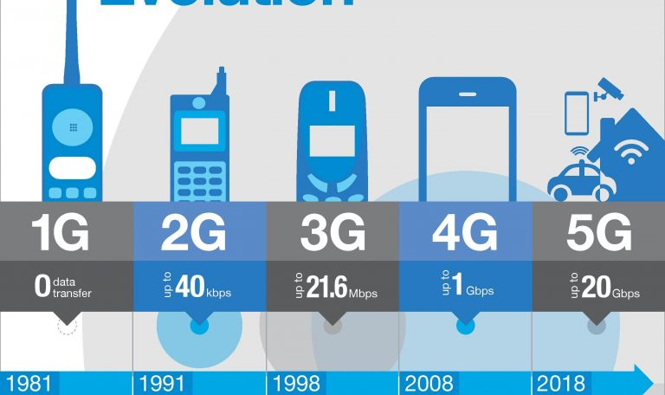

Slide 11
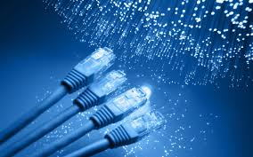
Fibra ótica
A fibra ótica é um tipo de tecnologia onde os dados são transformados em luz, e são enviados através de cabos de fibra ótica dando muito mais estabilidade e velocidade a internet. Ao contrário dos cabos de cobre.

Slide 12
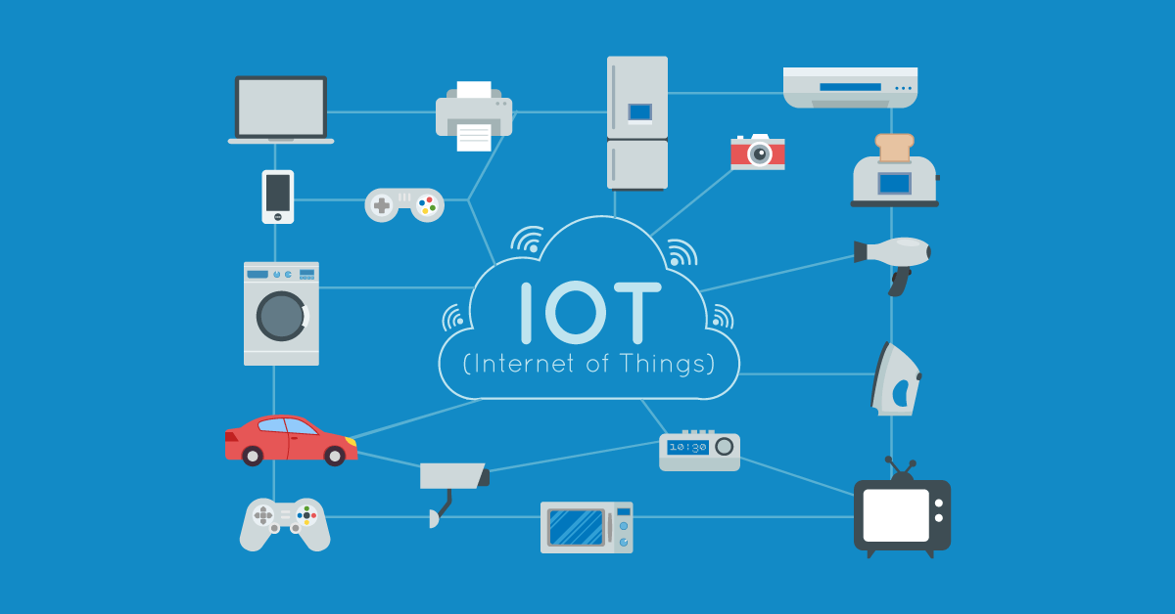
INTERNET DAS COISAS
Internet das Coisas é o modo como os objetos físicos estão conectados e se comunicando entre si e com o usuário, através de sensores inteligentes e softwares que transmitem dados para uma rede. Como se fosse um grande sistema nervoso que possibilita a troca de informações entre dois ou mais pontos.

Slide 13
Andy Stanford-Clark, engenheiro na IBM, é um dos idealizadores da Internet das Coisas. Ele diz que nós humanos sempre fomos adeptos a colocar nossa mente e habilidades nos objetos que usamos, quase que como uma extensão da nossa consciência.

